Slide 1
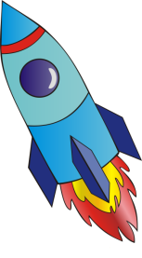
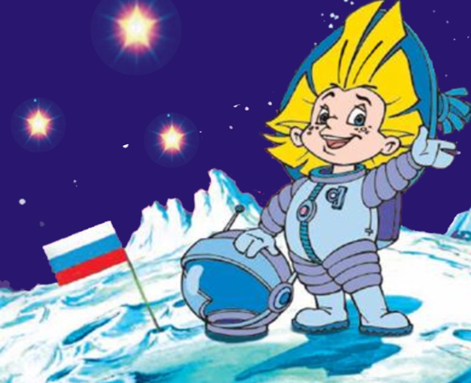
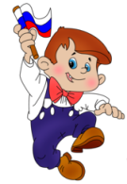
Первые космонавты
Учитель-логопед Иванова О.Ф.

Slide 2
Константин Эдуардович Циолковский
Еще нам долго в космосе идти,
А он прошел пешком по кабинету и разбудил мечту
У всей планеты.

Slide 3
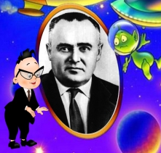
Сергей Павлович Королёв
Главный конструктор космических кораблей.

Slide 4
.
«Я верю друзья, караваны ракет,
Помчат нас вперёд от звезды, до звезды.
На пыльных тропинках далёких планет,
Останутся наши следы».

Slide 5
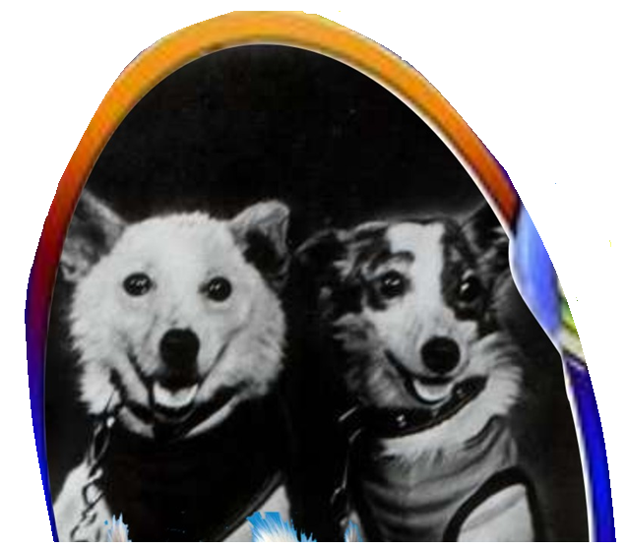
Белка и Стрелка – первыми облетели Земной шар.
.

Slide 6
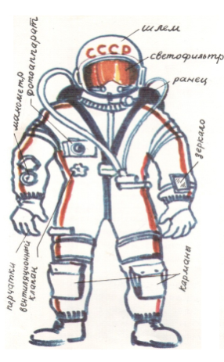
.
Шлем и светофильтр.
Скафандр
космонавта защищает его, как космический корабль.

Slide 7
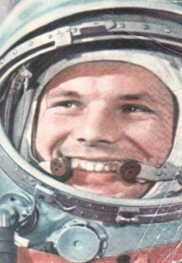
Юрий Алексеевич Гагарин
.
В космической ракете С названием «Восток» Он первым на планете Подняться к звёздам смог.
Поёт об этом песни Весенняя капель: Навеки будут вместе Гагарин и апрель.

Slide 8
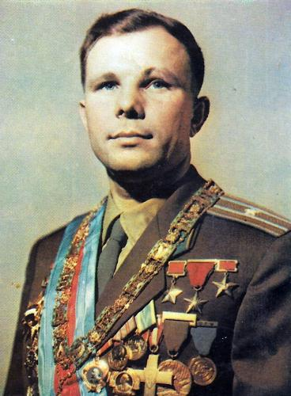
Юрий Алексеевич Гагарин
Первый
космонавт
Земли.
Первый полёт длился 108 минут.

Slide 9
12 апреля -

Slide 10
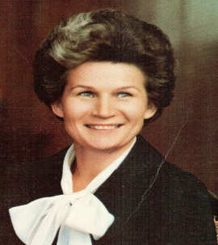
Валентина Владимировна Терешкова первая женщина - космонавт

Slide 11
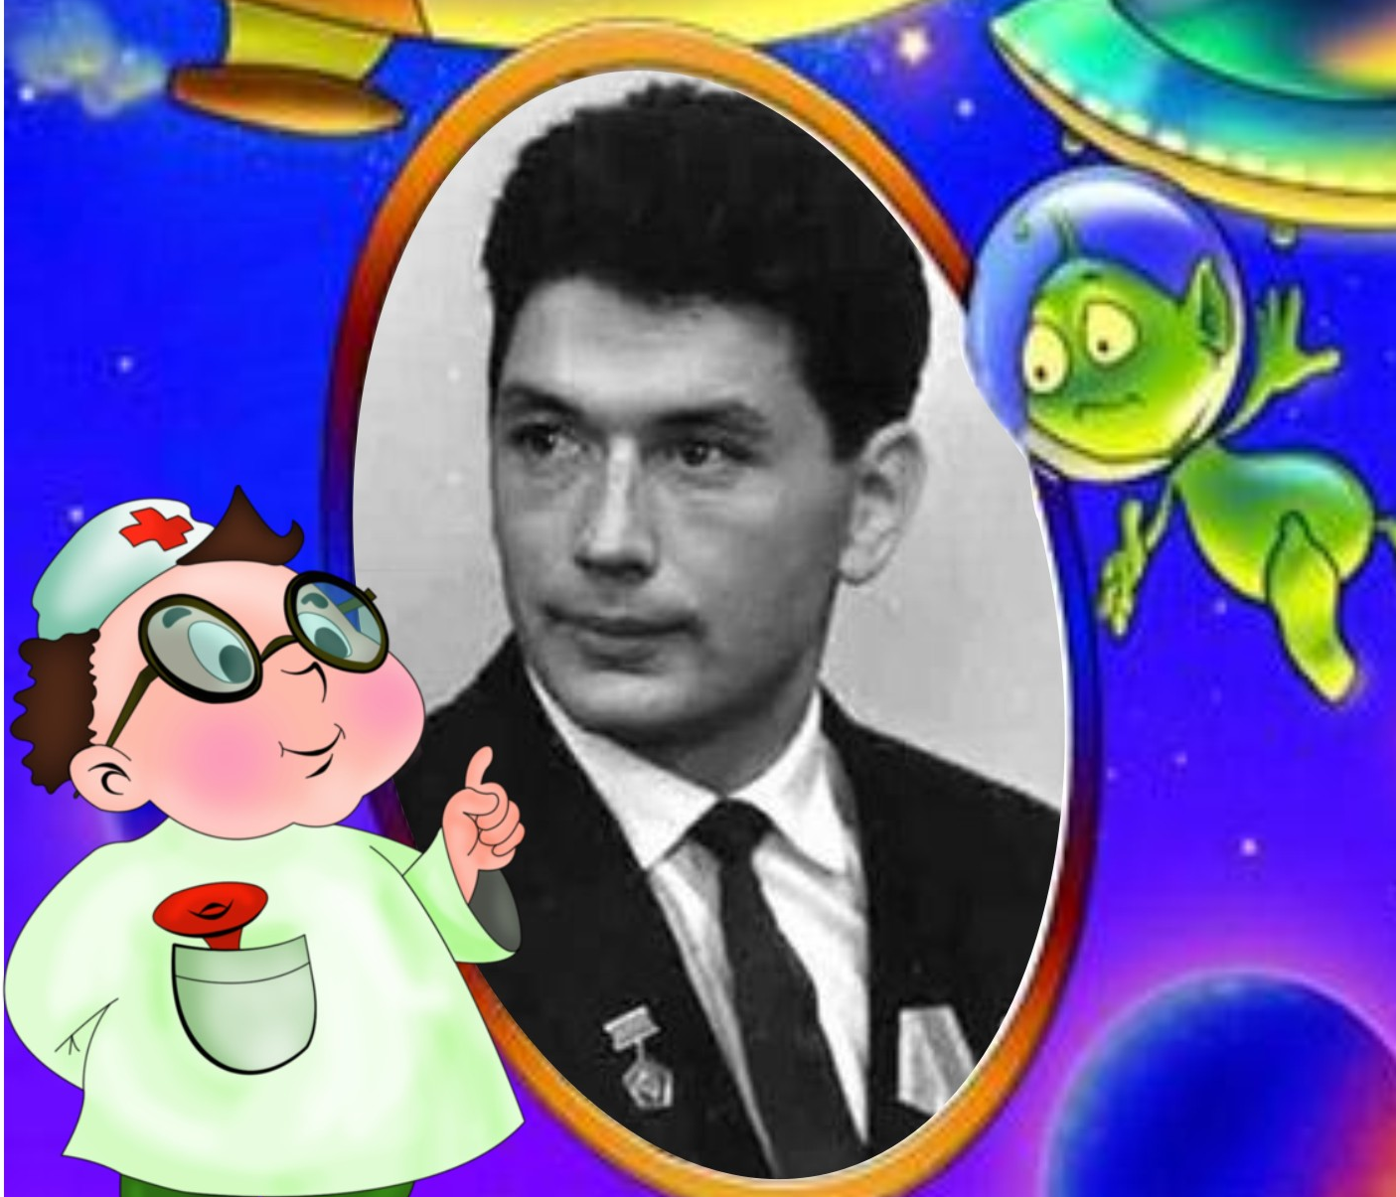
Егоров Борис Борисович –
Первый
Врач -космонавт

Slide 12
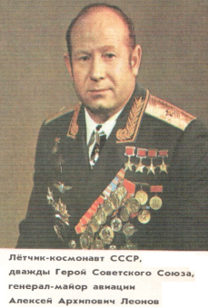
Алексей Архипович Леонов
Впервые
человек в скафандре вышел в открытый космос

Slide 13
Книга космонавта А. Леонова
Трос соединяет космонавта с космическим кораблём «Союз»

Slide 14
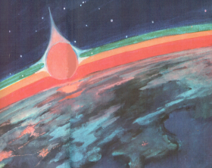
Восход над Землёй
Рисунок космонавта
Алексея Леонова

Slide 15
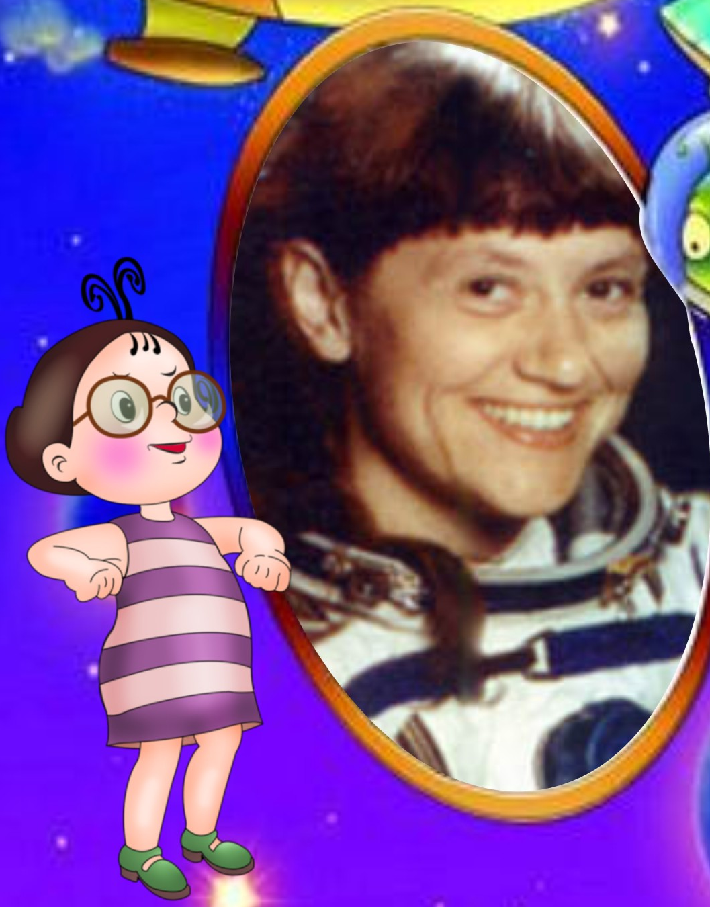
Савицкая Светлана Евгеньевна
Первая женщина-космонавт, совершившая выход в открытый космос.

Slide 16
Карта космического неба

Slide 17
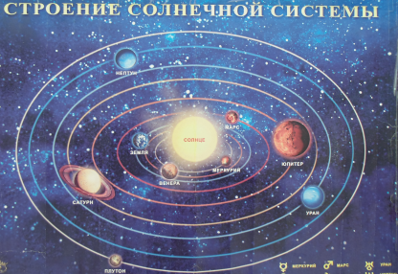
Строение солнечной системы

Slide 18
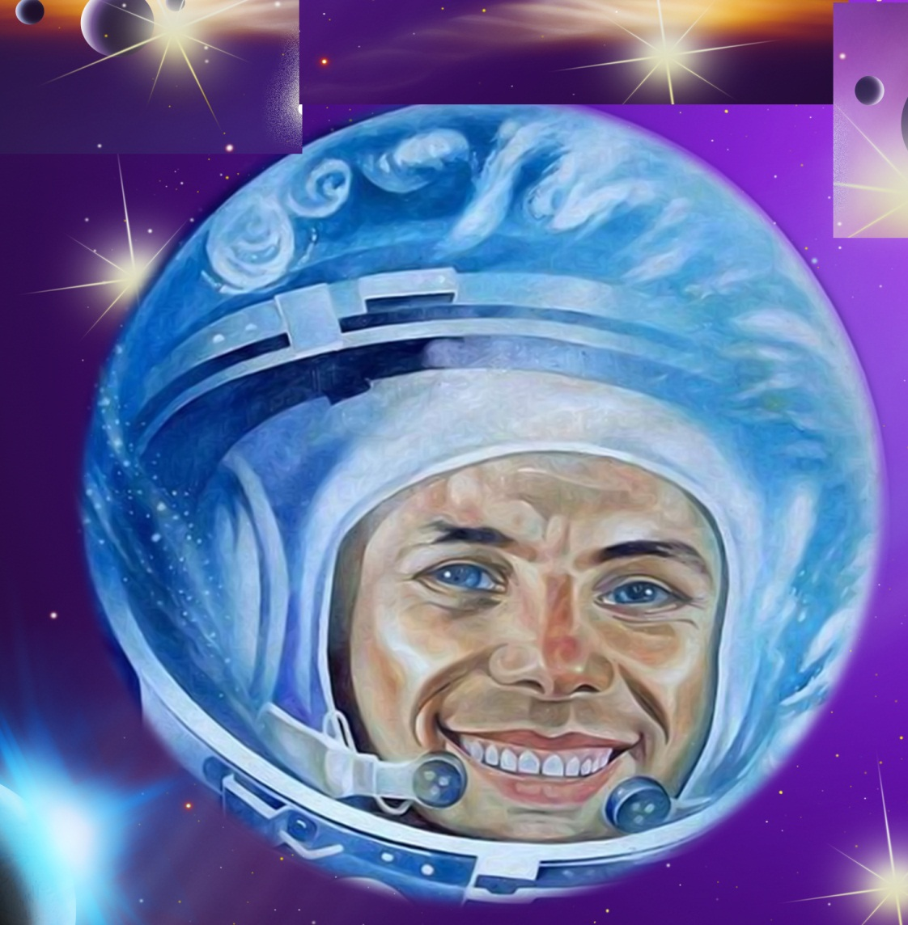
Я ЗЕМЛЯ !
- Я своих провожаю питомцев! Сыновей, дочерей.
Долетайте до самого Солнца И домой возвращайтесь скорей!

Slide 19
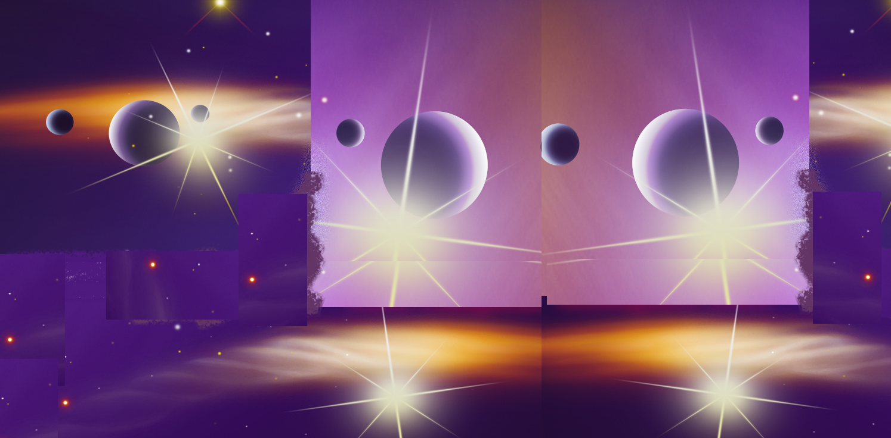

Slide 20
Если не мы, то кто же
Детям нашим поможет
Россию любить и знать.
Как важно – не опоздать!..

Slide 21
Игра «Дорисуй картинку».
И узнаешь кто прилетел
к нам на Землю с Марса.

Slide 22
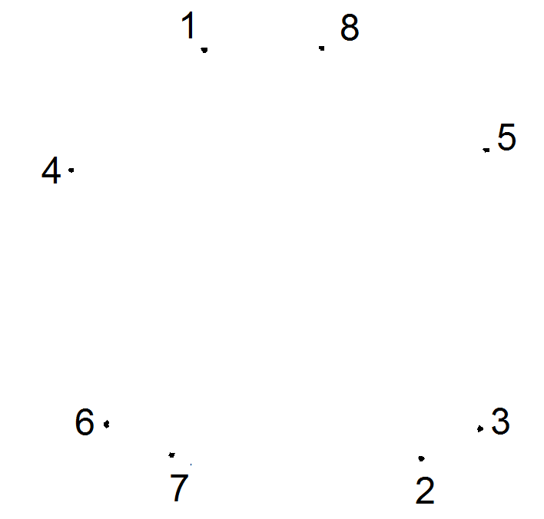
Соедини по точкам
От точки -1 к точке 2, от точки 2 к точке три…, точку 8 сточкой 1.
- Прямыми линиями, или волнистыми

Slide 23
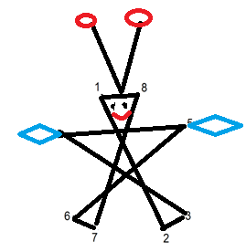
Дорисуй картинку.
Придумай
Имя Инопланетянину.
Имя пишем с заглавной буквы.

Slide 24
Марсианин приглашает всех на Марс.
Посадим Яблони на Марсе?
«Утверждают космонавты и мечтатели, Что на Марсе будут яблони цвести»

Slide 25
Скажите: кто из Российских космонавтов сейчас в космосе летает?
Вопрос

Slide 26
2018 Апрель в космосе
Антон Шпаклеров
Олег Артемьев

Slide 27
12 апреля
Если не мы, то кто же
Детям нашим поможет
Россию любить и знать.
Как важно – не опоздать!..

Slide 28
.

